Slide 1



Μηνιαία Έρευνα Πάνελ για τις Επιδόσεις
των Ξενοδοχείων της Χαλκιδικής
Μάιος – Οκτώβριος 2024
Ινστιτούτο Τουριστικών Ερευνών και Προβλέψεων www.itep.gr

Slide 2
Κεντρική Μακεδονία – Χαλκιδική
Βασικά Χαρακτηριστικά του Ξενοδοχειακού Δυναμικού
2024

Slide 3
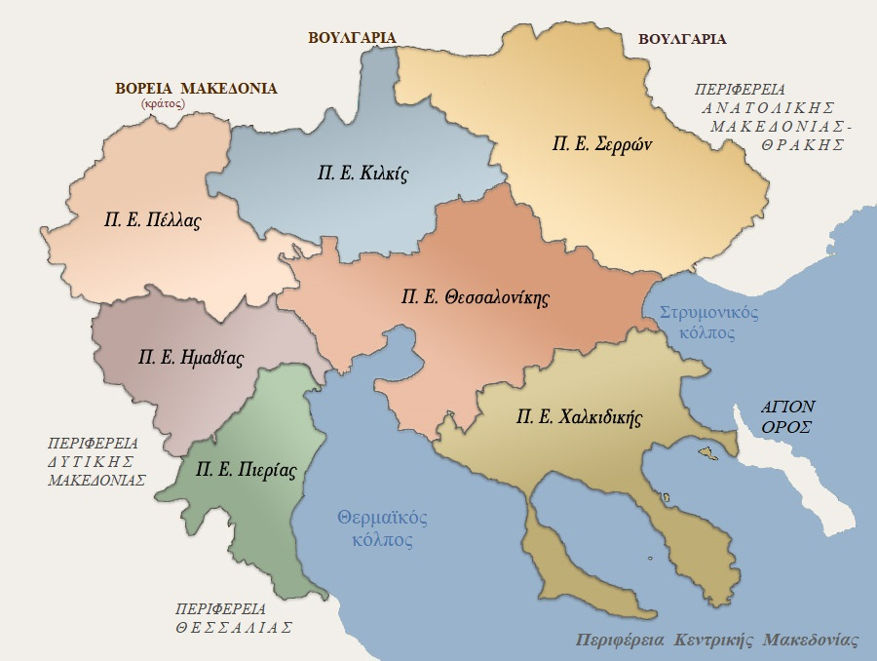
ΚΕΝΤΡΙΚΗ ΜΑΚΕΔΟΝΙΑ: Ξενοδοχειακό Δυναμικό ανά Π.Ε.
Με ποσοστό 11,2%, η Κεντρική Μακεδονία κατέχει την 3^{η} θέση ως προς τη συγκέντρωση των ξενοδοχείων, μετά το Νότιο Αιγαίο και την Κρήτη.
Η Χαλκιδική συγκεντρώνει το 44% των ξενοδοχείων της Κεντρικής Μακεδονίας, που αντιστοιχεί στο 53% των δωματίων.
Το 63% των ξενοδοχείων 5* της Κεντρικής Μακεδονίας βρίσκονται στη Χαλκιδική.
Ξενοδοχεία: 31
Δωμάτια: 994
Ξενοδοχεία: 15
Δωμάτια: 421
Ξενοδοχεία: 63
Δωμάτια: 1.325
Ξενοδοχεία: 150
Δωμάτια: 8.457
Ξενοδοχεία: 27
Δωμάτια: 595
Ξενοδοχεία: 498
Δωμάτια: 23.868
Ξενοδοχεία: 344
Δωμάτια: 9.437

Slide 4
ΧΑΛΚΙΔΙΚΗ: Βασικά Χαρακτηριστικά Ξενοδοχειακού Δυναμικού
Κατανομή ξενοδοχειακού δυναμικού ανά κατηγορία σε όρους μονάδων και δωματίων
Το 43% των ξενοδοχείων της Χαλκιδικής ανήκει στις 3 ανώτερες κατηγορίες.
Το αντίστοιχο ποσοστό σε όρους δωματίων ανέρχεται στο 72%.
Το μέσο μέγεθος των ξενοδοχείων της Χαλκιδικής είναι 40 δωμάτια, ενώ των ξενοδοχείων 5* είναι 150 δωμάτια.

Slide 5
ΧΑΛΚΙΔΙΚΗ: Κατανομή Ξενοδοχειακού Δυναμικού ανά Δήμο
Κατανομή ξενοδοχειακού δυναμικού ανά Δήμο σε όρους μονάδων και δωματίων
Στο Δήμο Κασσάνδρας συγκεντρώνεται πάνω από το 50% του ξενοδοχειακού δυναμικού της Χαλκιδικής.

Slide 6
ΧΑΛΚΙΔΙΚΗ: Σύνθεση Ξενοδοχειακού Δυναμικού ανά Κατηγορία και Δήμο
Το υψηλότερο ποσοστό των 5άστερων ξενοδοχείων, και γενικότερα των 3 ανώτερων κατηγοριών, παρατηρείται στο Δήμο Πολυγύρου (72%).

Slide 7
Αποτελέσματα Μηνιαίας Έρευνας Πάνελ για τις Επιδόσεις των Ξενοδοχείων της Χαλκιδικής
Μάιος - Οκτώβριος 2024

Slide 8
Ταυτότητα Έρευνας
ΤΙΤΛΟΣ ΕΡΕΥΝΑΣ | Μηνιαία Έρευνα Πάνελ στα Ξενοδοχεία της Χαλκιδικής
ΦΟΡΕΑΣ ΑΝΑΘΕΣΗΣ | Ένωση Ξενοδοχείων Χαλκιδικής
ΦΟΡΕΑΣ ΥΛΟΠΟΙΗΣΗΣ | Ινστιτούτο Τουριστικών Ερευνών και Προβλέψεων (ΙΤΕΠ)
ΠΕΡΙΟΔΟΣ ΑΝΑΦΟΡΑΣ | 05/2024 – 10/2024
ΠΕΡΙΟΔΟΣ ΔΙΕΞΑΓΩΓΗΣ | 1 Ιουνίου – 30 Νοεμβρίου 2024 / ανά μήνα
ΗΜΕΡΟΜΗΝΙΑ ΠΑΡΑΔΟΣΗΣ | 9 Δεκεμβρίου 2024
ΠΛΗΘΥΣΜΟΣ | Σύνολο Ξενοδοχείων Χαλκιδικής
ΣΤΑΤΙΣΤΙΚΗ ΜΟΝΑΔΑ | Ξενοδοχειακή Μονάδα
ΜΗΤΡΩΟ | Μητρώο του ΞΕΕ
ΜΕΘΟΔΟΣ ΔΕΙΓΜΑΤΟΛΗΨΙΑΣ | Στρωματοποιημένη αναλογική δειγματοληψία
ΣΤΑΘΜΙΣΗ | Τριπλή (Κατηγορία, Δήμος, Μέγεθος)
ΜΕΓΕΘΟΣ ΔΕΙΓΜΑΤΟΣ | Μέσο δείγμα ανά μήνα: n=60 6 Survey Instances 6 x 60 = 360 Συνολικό δείγμα
ΠΛΗΘΥΣΜΟΣ | N=498 Σύνολο ξενοδοχειακών μονάδων Χαλκιδικής
ΜΕΘΟΔΟΣ ΣΥΛΛΟΓΗΣ | CAWI (Computer Assisted Web Interviews)

Slide 9
ΒΑΣΙΚΟΙ ΟΡΙΣΜΟΙ: Πληρότητα
Πληρότητα: Η πληρότητα ορίζεται για συγκεκριμένο μήνα του έτους αναφοράς και ισούται με το λόγο των διανυκτερεύσεων σε δωμάτια που πραγματοποιήθηκαν προς το μέγιστο αριθμό των διανυκτερεύσεων που θα μπορούσαν να πραγματοποιηθούν. Συνεπώς σε ένα ξενοδοχείο 20 δωματίων ο μέγιστος αριθμός διανυκτερεύσεων τον μήνα Αύγουστο είναι Β = 20 x 31=620. Ο συνολικός αριθμός διανυκτερεύσεων που πραγματοποιήθηκαν στο ξενοδοχείο την ίδια περίοδο είναι Α ≤ Β και τελικά η πληρότητα υπολογίζεται ως Α/Β. Ο λόγος αυτός εκφράζεται συνήθως σε ποσοστό επί τοις εκατό, ως εξής: (Α/Β) x 100 %.
Μέση πληρότητα (Λογο-εκτιμήτρια): Η μέση πληρότητα ανά δωμάτιο (αφορά κυρίως του μήνες Μάιο-Οκτώβριο). Ξενοδοχεία με μεγαλύτερο αριθμό δωματίων συμμετέχουν περισσότερο στην εκτίμηση.

Slide 10
ΒΑΣΙΚΟΙ ΟΡΙΣΜΟΙ: Ανάλυση Τιμής
Η ανάλυση της τιμής γίνεται στην παρούσα έρευνα γίνεται:
σε επίπεδο δωματίων και
σε επίπεδο ξενοδοχειακών μονάδων.
Ανάλυση Τιμής σε επίπεδο δωματίου :
Η μέση τιμή δωματίου ή Average Room Rate (ARR), είναι ένας δείκτης που χρησιμοποιείται για να υπολογίσει το μέσο κόστος κάθε δωματίου για μια συγκεκριμένη χρονική περίοδο. Η μέση τιμή δωματίου προκύπτει ως σταθμισμένος μέσος όρος της μέσης τιμής δωματίου για όλα τα δωμάτια των ξενοδοχείων της Χαλκιδικής.
Η διάμεση τιμή σε επίπεδο δωματίων είναι η τιμή εκείνη που χωρίζει το σύνολο των δωματίων της Χαλκιδικής σε δύο ίσα μέρη. Δηλαδή, το 50% των δωματίων της Χαλκιδικής έχουν τιμή μικρότερη από τη διάμεσο και το υπόλοιπο 50% μεγαλύτερη από αυτήν.

Slide 11
ΒΑΣΙΚΟΙ ΟΡΙΣΜΟΙ: Ανάλυση Τιμής
Tιμή σε επίπεδο ξενοδοχειακής μονάδας:
Η μέση τιμή σε επίπεδο ξενοδοχείου αναφέρεται στο μέσο κόστος μιας διανυκτέρευσης σε ένα ξενοδοχείο για μια συγκεκριμένη χρονική περίοδο και προκύπτει ως σταθμισμένος μέσος όρος της μέσης τιμής δωματίου που δηλώνουν τα ξενοδοχεία της Χαλκιδικής.
Η διάμεση τιμή σε επίπεδο ξενοδοχείου είναι η τιμή εκείνη που χωρίζει το σύνολο των ξενοδοχείων της Χαλκιδικής σε δύο ίσα μέρη. Δηλαδή, το 50% των ξενοδοχείων έχουν μέση τιμή δωματίου λιγότερο από τη διάμεση τιμή και το άλλο 50% περισσότερο από αυτήν.

Slide 12
ΒΑΣΙΚΟΙ ΟΡΙΣΜΟΙ: Μέση και Διάμεση Τιμή
Γενικά, η μέση και η διάμεση τιμή, είτε σε επίπεδο ξενοδοχείων, είτε σε επίπεδο δωματίων, για ένα συγκεκριμένο μήνα παρουσιάζουν διαφορές.
Η μέση τιμή εμφανίζεται αρκετά υψηλότερη από την αντίστοιχη διάμεση σχεδόν σε όλες τις ταξινομήσεις των ξενοδοχείων. Αυτό οφείλεται στο ότι η μέση τιμή εξ ορισμού λαμβάνει υπόψη όλες τις παρατηρήσεις και είναι αρκετά ευαίσθητη στην ύπαρξη ακραίων τιμών (ξενοδοχεία με δωμάτια που χαρακτηρίζονται από πολύ υψηλές τιμές).
Αντίθετα, η διάμεσος υπολογίζεται λαμβάνοντας υπόψη μόνο τις κεντρικές τιμές της κατανομής, με αποτέλεσμα να μην επηρεάζεται από τις ακραίες, ενώ χωρίζει την κατανομή σε δύο ίσα μέρη με το 50% των τιμών να βρίσκεται κάτω από τη διάμεσο και το υπόλοιπο 50% να βρίσκεται πάνω από αυτήν.

Slide 13

Επιδόσεις των Ξενοδοχείων της Χαλκιδικής
Άνοιγμα Ξενοδοχείων
Ανάλυση Πληρότητας

Slide 14
Πορεία ανοίγματος ξενοδοχείων Χαλκιδικής
Το ποσοστό των ξενοδοχείων που άνοιξαν τον Μάιο και τον Οκτώβριο 2024 ήταν υψηλότερο σε σχέση με αυτό των αντίστοιχων μηνών του 2023.

Slide 15
Μέση πληρότητα στα ανοιχτά ξενοδοχεία, ανά μήνα, Μάιος – Οκτώβριος 2024/2023
Η πληρότητα των ξενοδοχείων κατά τους κύριους μήνες της τουριστικής περιόδου το 2024 (Ιούνιος-Σεπτέμβριος) κυμάνθηκε στα επίπεδα του 2023.
Μείωση παρατηρήθηκε το Μάιο και Οκτώβριο του 2024 σε σχέση με τους ίδιους μήνες του 2023.

Slide 16
ΧΑΛΚΙΔΙΚΗ vs ΕΠΙΚΡΑΤΕΙΑ
Μέση πληρότητα: Μάιος – Οκτώβριος 2024/2023
Σε σύγκριση με την Επικράτεια, η πληρότητα στα ξενοδοχεία της Χαλκιδικής ήταν οριακά υψηλότερη κατά τους δύο μήνες αιχμής της τουριστικής περιόδου.
Αντίθετα, ήταν χαμηλότερη κατά τους υπόλοιπους μήνες της τουριστικής σεζόν, με τη μείωση να είναι εντονότερη στους ακραίους μήνες της περιόδου.

Slide 17

Επιδόσεις των Ξενοδοχείων της Χαλκιδικής
Ανάλυση Τιμής σε Επίπεδο Ξενοδοχείου

Slide 18
Μέση τιμή διάθεσης δίκλινου δωματίου ανά μήνα
Μάιος – Οκτώβριος 2024/2023
Η μέση τιμή κατά τους 3 μήνες αιχμής (Ιούνιο-Αύγουστο) του 2024 σημείωσαν σημαντική αύξηση σε σχέση με τους ίδιους μήνες του 2023.
Αντίθετα, τους υπόλοιπους μήνες της τουριστικής σεζόν διατηρήθηκαν στα περσινά επίπεδα ή εμφάνισαν μικρή μείωση.

Slide 19
Διάμεση τιμή διάθεσης δίκλινου δωματίου ανά μήνα
Μάιος – Οκτώβριος 2024/2023
Η διάμεση τιμή την τουριστική περίοδο του 2024 κυμάνθηκε στα επίπεδα του 2023, με εξαίρεση τον Ιούλιο, όπου σημειώθηκε αισθητή αύξηση.

Slide 20
ΧΑΛΚΙΔΙΚΗ vs ΕΠΙΚΡΑΤΕΙΑ: Μέση τιμή διάθεσης δίκλινου δωματίου ανά μήνα, Μάιος – Οκτώβριος 2024/2023
Η μέση τιμή κατά τους 3 μήνες αιχμής (Ιούνιο-Αύγουστο) του 2024 ήταν σημαντικά υψηλότερη σε σχέση με την αντίστοιχη τιμής της Επικράτειας.
Αντίθετα, τους υπόλοιπους μήνες της τουριστικής σεζόν η μέση τιμή στα ξενοδοχεία της Χαλκιδικής ήταν χαμηλότερη από αυτήν της Επικράτειας.

Slide 21
ΧΑΛΚΙΔΙΚΗ vs ΕΠΙΚΡΑΤΕΙΑ: Διάμεση τιμή διάθεσης δίκλινου δωματίου ανά μήνα, Μάιος – Οκτ. 2024/2023
Η διάμεση τιμή την τουριστική περίοδο του 2024 στα ξενοδοχεία της Χαλκιδικής ήταν χαμηλότερη από την αντίστοιχη της Επικράτειας, με εξαίρεση τον Ιούλιο.

Slide 22
Επιδόσεις των Ξενοδοχείων της Χαλκιδικής
Ανάλυση Τιμής σε Επίπεδο Δωματίων

Slide 23
Διάμεση τιμή διάθεσης δίκλινου δωματίου ανά μήνα
Μάιος – Οκτώβριος 2024/2023
Είναι σημαντικό για την ολοκληρωμένη ανάλυση της τιμής να εξετάζεται και η μέση τιμή ανά δωμάτιο.
Επειδή η μέση τιμή επηρεάζεται από ακραίες τιμές χρησιμοποιούμε τη διάμεση τιμή.
Παρατηρήθηκε σημαντική αύξηση της διάμεσης τιμής του μήνες Ιούλιο και Αύγουστο 2024/2023.
Σταθερότητα ή/και μικρή μείωση τους υπόλοιπους μήνες της περιόδου.

Slide 24
ΧΑΛΚΙΔΙΚΗ vs ΕΠΙΚΡΑΤΕΙΑ: Διάμεση τιμή διάθεσης δίκλινου δωματίου ανά μήνα, Μάιος – Οκτ. 2024/2023
Σε σχέση με την Επικράτεια, η διάμεση τιμή τους μήνες Μάιο-Αύγουστο 2024 ήταν οριακά έως αρκετά αυξημένη σε σχέση με το 2023.
Αντίθετα, παρατηρήθηκε μείωση κατά τους μήνες Σεπτέμβριο-Οκτώβριο 2024/2023.

Slide 25
Επιδόσεις των Ξενοδοχείων της Χαλκιδικής
Ειδικά Θέματα

Slide 26
ΧΑΛΚΙΔΙΚΗ: Βασικά Προβλήματα Υποδομών στους Δήμους
Τα κυριότερα προβλήματα που αντιμετωπίζουν οι Δήμοι της Χαλκιδικής εντοπίζονται στην ύδρευση και την καθαριότητα/ανακύκλωση, ενώ η αποχέτευση παρουσιάζει μικρότερη αλλά αξιοσημείωτη πρόκληση.
Τα προβλήματα αυτά παρουσιάζονται με την ίδια ιεραρχική σειρά και στις προηγούμενες χρονιές που πραγματοποιήθηκε η έρευνα.

Slide 27
ΧΑΛΚΙΔΙΚΗ: Μερίδια διανυκτερεύσεων στα ξενοδοχεία από επιλεγμένες χώρες
Στην έρευνα καταγράφηκαν τα μερίδια των διανυκτερεύσεων, όπως διαμορφώθηκαν τον Αύγουστο του 2024.
Το ¼ περίπου των πελατών των ξενοδοχείων της Χαλκιδικής προερχόταν από τη γειτονική Σερβία και ακολουθούσε η Ρουμανία.
Από τις Δυτικοευρωπαϊκές χώρες, το υψηλότερο μερίδια (17%) αφορούσε Γερμανούς τουρίστες.

Slide 28
ΧΑΛΚΙΔΙΚΗ: % ξενοδόχων που χρειάζονται εργαζόμενους εκτός εγχώριας αγοράς
Το 40% των ξενοδόχων της Χαλκιδικής δήλωσαν ότι για την ομαλή λειτουργία του ξενοδοχείου τους θα ήθελαν εργαζομένους εκτός της εγχώριας αγοράς.
Τα 2/3 από αυτούς θα ήθελαν μετακλητούς εργαζόμενους, ενώ το 1/3 από δομές φιλοξενίας.

Slide 29
Ευχαριστούμε
την Ένωση Ξενοδοχείων Χαλκιδικής
για την εμπιστοσύνη που μας δείχνει και μας ανέθεσε για 3^{η} συνεχή χρονιά την εκπόνηση αυτής της έρευνας πάνελ, αλλά και όλους τους ξενοδόχους της Χαλκιδικής που συμμετέχουν στις έρευνες του ΙΤΕΠ και συμβάλλουν θετικά στην υλοποίησή τους.

Slide 30
Λίγα Λόγια για το Ερευνητικό Έργο του ΙΤΕΠ
Βασικοι αξονες:
ΕΠΙΣΤΗΜΟΝΙΚΕΣ ΜΕΛΕΤΕΣ ΚΑΙ ΕΡΕΥΝΕΣ σε βασικούς δείκτες κ επιδόσεις ξενοδοχείων
ΜΕΛΕΤΕΣ & ΕΡΕΥΝΕΣ ΓΙΑ ΛΟΓΑΡΙΑΣΜΟ ΤΡΙΤΩΝ
Κλαδικές - Εξειδικευμένες μελέτες για τον τουρισμό
ΔΙΟΡΓΑΝΩΣΗ ΚΑΙ ΣΥΜΜΕΤΟΧΗ ΣΕ ΣΥΝΕΔΡΙΑ
ΣΥΝΕΡΓΑΣΙΑ ΜΕ ΕΚΠΑΙΔΕΥΤΙΚΑ ΙΔΡΥΜΑΤΑ
ΣΥΝΕΡΓΑΣΙΕΣ κ ΣΥΜΒΟΥΛΕΥΤΙΚΕΣ ΥΠΗΡΕΣΙΕΣ

Slide 31
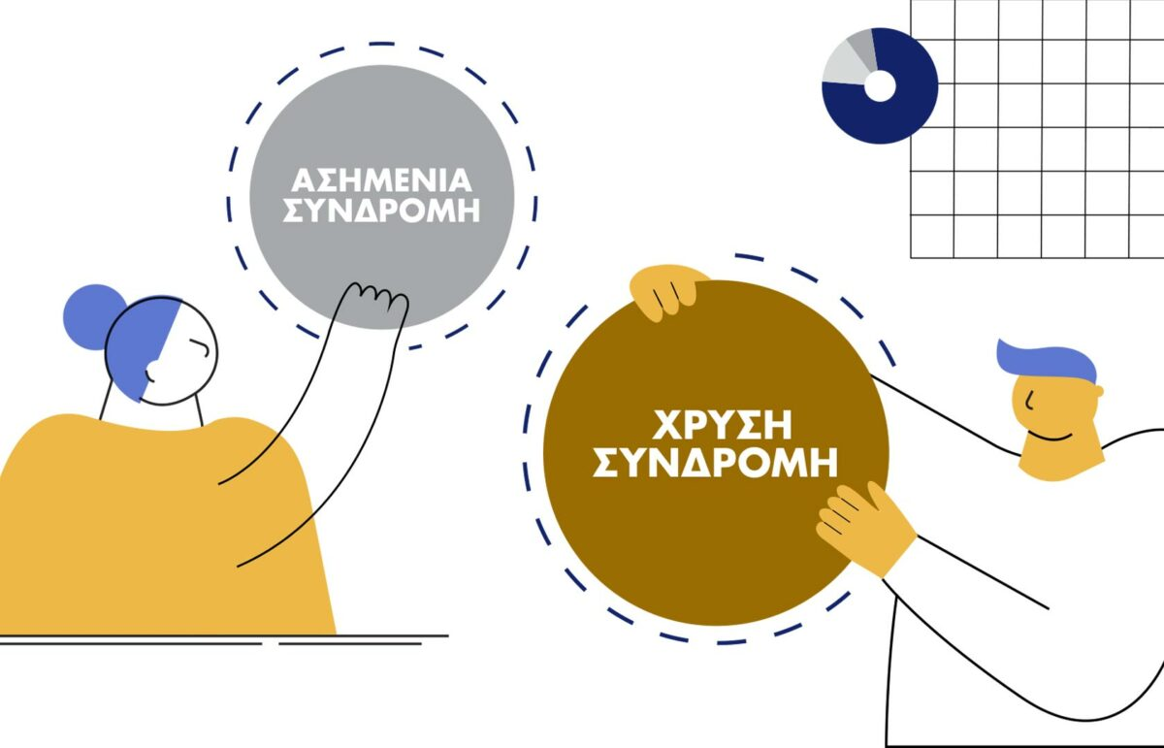
ΜΕΛΗ ΙΤΕΠ
Γιατί να γίνετε μέλος του ΙΤΕΠ???
Στήριξη του έργου του ΙΤΕΠ
Συμμετοχή σε διαδικασίες, γενικές συνελεύσεις, δικαίωμα ψήφου με πλήρη δικαιώματα
Πρόσβαση στην ψηφιακή βιβλιοθήκη του ΙΤΕΠ
Πρόσβαση στα αναλυτικά στοιχεία των ερευνών
Πλήρη πρόσβαση σε Data Analytics ερευνών
Πρόσβαση σε εξειδικευμένες αναλύσεις ερευνών
Δυνατότητα εξατομικευμένων αναλύσεων - μελετών
www.itep.gr

Slide 32




